Slide 1




HOẠT ĐỘNG THỰC HÀNH VÀ TRẢI NGHIỆM
Chủ đề 3: SẮP XẾP THÀNH CÁC VỊ TRÍ THẲNG HÀNG ( tiết 3 )

Slide 2

Nhận biết được vai trò quan trọn của việc sắp xếp thành các vị trí thẳng hàng trong nghệ thuật, kiến trúc.
Nêu được một số nhận xét cảm nhận nghệ thuật.
Củng cố tinh thần tự giác trong xếp hàng; tình yêu vẻ đẹp nghệ thuật, kiến trúc và sự tôn trọng các công trình nghệ thuật, kiến trúc
Mục tiêu
Nêu một số giải pháp để sắp xếp đồ đạc trong phòng, trong nhà và trong lớp học.

Slide 3



IV. Tìm hiểu và giới thiệu về vai trò của sắp vị trí thẳng hàng trong nghệ thuật và kiến trúc.
- Các nhóm trình chiếu video hoặc bản thuyết trình trong khoảng 6 phút giới thiệu về vai trò của sắp vị trí thẳng hàng trong nghệ thuật và kiến trúc
- Các nhóm khác cùng theo dõi, ghi lại những nhận xét nghệ thuật.
- Xây dựng lên một số ý tưởng để sắp xếp đồ đạc trật tự, nghệ thuật.
Khẳng định: Việc sắp xếp thành các vị trí thẳng hàng có vai trò quan trọng trong nghệ thuật và kiến trúc. Đặc biệt là ngoài tính thẩm mỹ thì tính an toàn, tiện ích cũng được quan tâm hàng đầu.

Slide 4


Tổng kết, rút kinh nghiệm, đánh giá
Đại diện nhóm cùng tổng hợp.
- HS chuẩn bị ý kiến để phát biểu về cảm nhận của bản thân qua hoạt động thực hành và trải nghiệm chủ đề 3: Sắp xếp thành các vị trí thẳng hàng.

Slide 5

Khẳng định: việc sắp xếp thành các vị trí thẳng hàng có vai trò quan trọng trong nghệ thuật và kiến trúc. Đặc biệt là ngoài tính thẩm mỹ thì tính an toàn, tiện ích cũng được quan tâm hàng đầu.

Slide 6


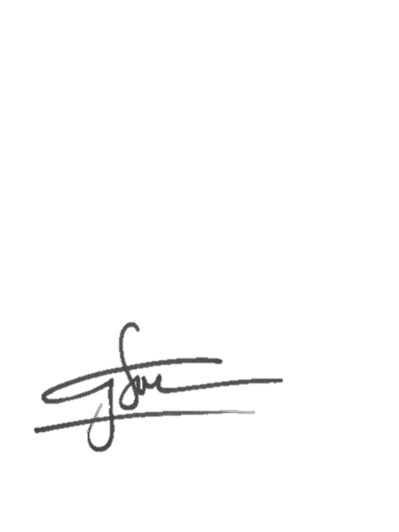
Hướng dẫn tự học ở nhà
- Các em tiếp tục quan sát các hình ảnh trong thực tế về sắp đặt thẳng hàng; tiếp tục tìm hiểu các tư liệu có liên quan.
- Chia sẻ hiểu biết của mình với bạn bè và người thân; gương mẫu, động viên, khích lệ mọi người cùng thực hiện các việc làm văn minh: xếp hàng khi đợi thanh toán, dùng ATM, mua vé, … ; sắp xếp đồ đạc ngăn nắp, nghệ thuật; trồng cây có định hướng đón gió, hướng sáng đồng đều; bảo vệ các thành quả lao động của các thế hệ (nghệ thuật, kiến trúc,…)
- Tìm hiểu thêm các hiện tượng thiên văn.
T. Simon

Slide 7

Notes:
Các template mẫu đẹp

Slide 8


Slide 9


Slide 10


Slide 11


Slide 12


Slide 13


Slide 14


Slide 15


Slide 16


Slide 17


Slide 18


Slide 19


Slide 20


Slide 21

Unit 1: ….
Lesson
…

Slide 22

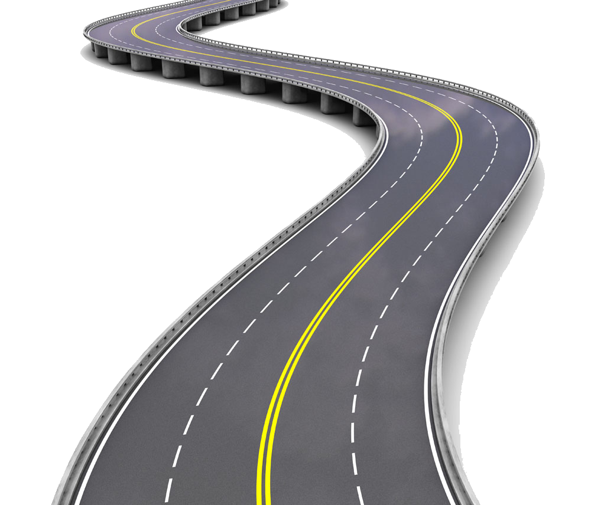



Unit 1:
……
Lesson 1:

Slide 23


Slide 24


Slide 25


Slide 26


Slide 27


Slide 28

Vocabulary

Slide 30
Unit 1: …

Slide 31

Vocabulary

Slide 32


Slide 33


Slide 34


Slide 35


Slide 36


Slide 37


